Slide 1
Итоги работы ООО «Газпром трансгаз Томск»
по эксплуатации компрессорных станций за 2017-2018 гг., основные проблемные вопросы, положительный опыт.
Парфенов Александр Викторович начальник производственного отдела по эксплуатации компрессорных станций ООО «Газпром трансгаз Томск»

Slide 2
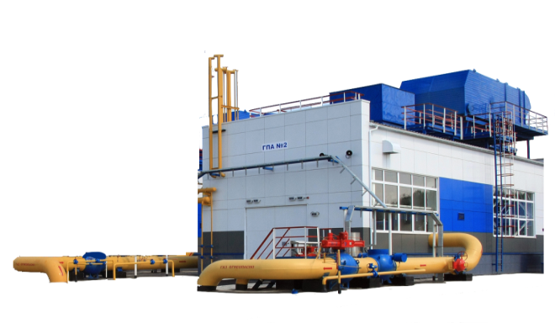
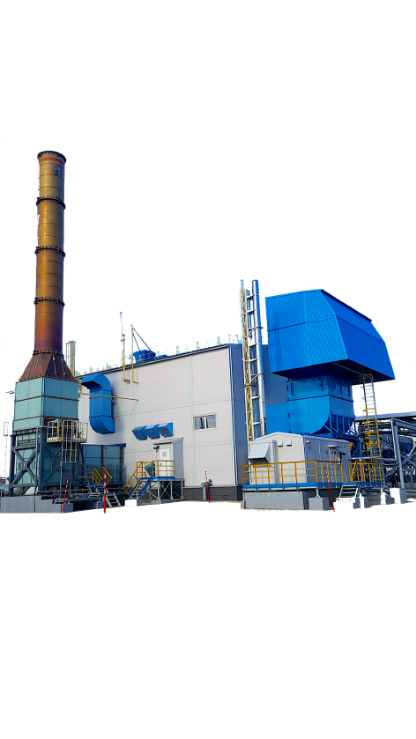
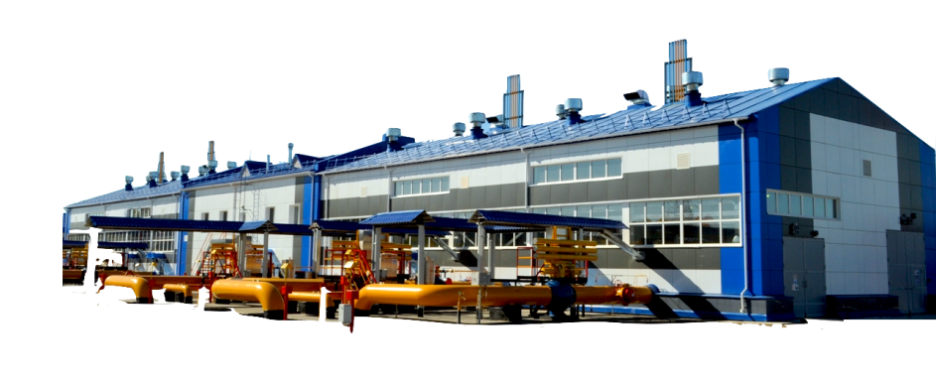
Парк ГПА ООО «Газпром трансгаз Томск»
В эксплуатации 9 компрессорных станций,
суммарной мощностью 190 МВт.
Газоперекачивающих агрегатов 31 шт., в том числе:
– с электрическим приводом
ЭГПА-4,0/8200-56/1,26-Р – 22 шт.
– с газотурбинным приводом
ГПА-10-01 – 7 шт.
ГПА-16М-10 «Урал» – 2 шт.
ГПА-10-01
ГПА-16М-10 «Урал»
ЭГПА-4,0/8200-56/1,26-Р
2
Итоги работы ООО «Газпром трансгаз Томск» по эксплуатации компрессорных станций за 2017-2018 гг.

Slide 3
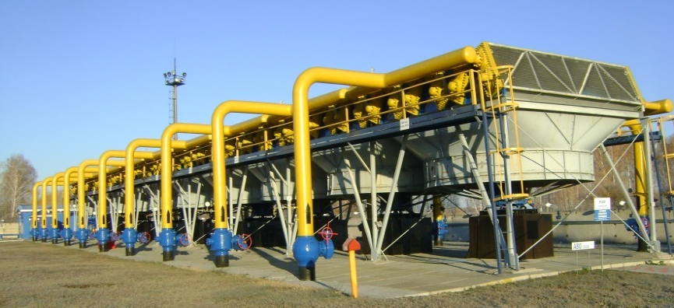
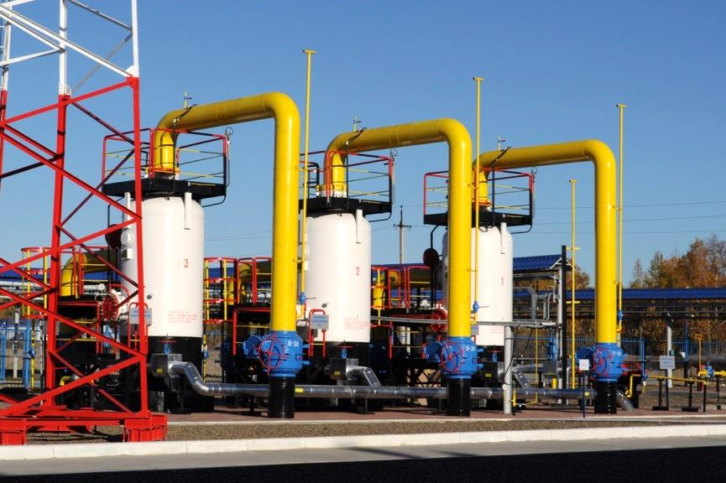
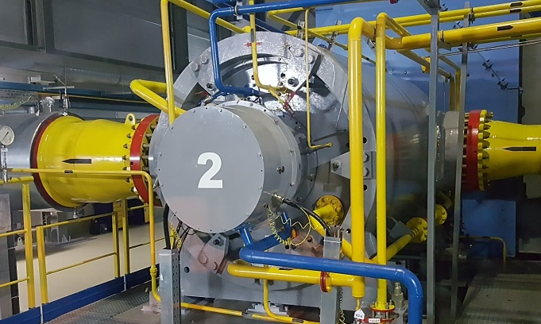
Показатели работы ГПА по Обществу на 30.11.2018
Показатели работы ГПА:
– время работы под нагрузкой – 47 261 часов;
– время нахождения ГПА в вынужденном простое – 86 часов;
– время нахождения ГПА в ремонте – 4 058 часов;
– коэффициент готовности ГПА – 0,99;
– коэффициент оперативной готовности – 0,983;
– коэффициент технического использования – 0,919.
3
Итоги работы ООО «Газпром трансгаз Томск» по эксплуатации компрессорных станций за 2017-2018 гг.

Slide 4
Наработка на отказ парка ГПА в 2017 и 2018 гг.
В 2017 году:
Наработка на отказ – 7 418 часов
Произошло 7 отказов в работе ГПА
Причины отказов ГПА:
Нарушение внешнего энергоснабжения – 4
Неисправность КИПиА – 2
Неисправность системы регулирования и маслоснабжения – 1
По состоянию на 30.11.2018 года:
Наработка на отказ – 5 908 часов
Произошло 8 отказов в работе ГПА
Причины отказов ГПА:
Нарушение внешнего энергоснабжения – 2
Неисправность КИПиА – 3
Неисправность системы регулирования
и маслоснабжения – 2
Некачественный ремонт механической части – 1
4
Итоги работы ООО «Газпром трансгаз Томск» по эксплуатации компрессорных станций за 2017-2018 гг.

Slide 5
Мероприятия по повышению надежности работы ГПА
1. Модернизация системы обеспечения барьерным воздухом центробежного нагнетателя ГПА-16М-10 «Урал».
2. Повышение эксплуатационной надежности ЭГПА путем корректировки алгоритмов САУ ЭГПА в части работы системы газодинамических уплотнений центробежного нагнетателя 220-11-1-СМП.
3. Переход на обновлённое программное обеспечение САУ ГПА разработки ООО ВФ «ЭЛНА».
4. Вывод параметров удлинения ротора АД на АРМ сменного инженера.
5. Проведение еженедельных совещаний по надежности работы ГПА.
ПОЭКС
ОГЭ
ПОА
ПОЭКС
5
Итоги работы ООО «Газпром трансгаз Томск» по эксплуатации компрессорных станций за 2017-2018 гг.

Slide 6
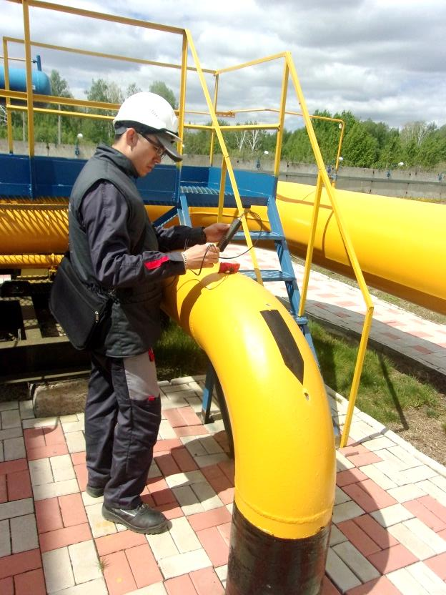
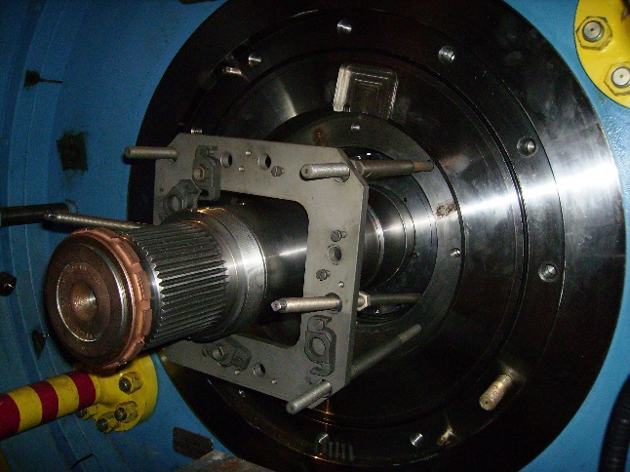
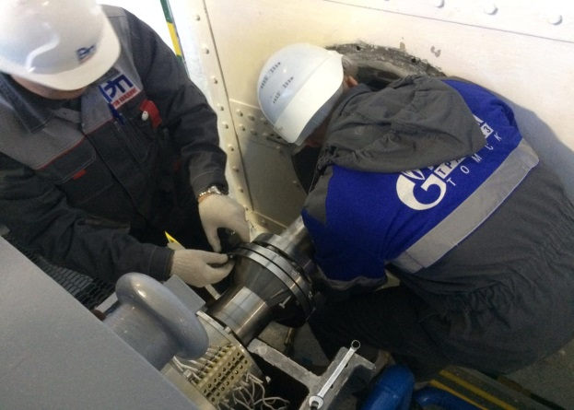
Выполнение плана КР, ТОиР и ДО
Наименование работ | План | Факт | Выполнение
Капитальный ремонт, в том числе: - СР ЭГПА-4,0/8200-56/1,26-Р
 | 4 | 4 | 100%
- НРР ГПА (ремонт СГУ в зав. условиях) | 1 | 1 | 100%
Техническое обслуживание ГПА | 22 | 20 | 91%
ДООКС | 3 | 3 | 100%
6
Итоги работы ООО «Газпром трансгаз Томск» по эксплуатации компрессорных станций за 2017-2018 гг.

Slide 7
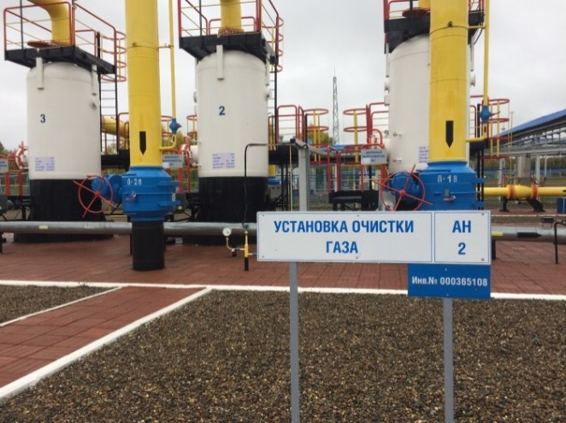
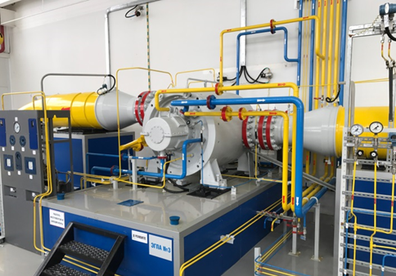
Оценка готовности объектов КС
Качественное приведение объектов КС в соответствие с эксплуатационными требованиями ЭТ 0115-1.1-2016
Томское ЛПУМГ
Александровское ЛПУМГ
Сахалинское ЛПУМТ
7
Итоги работы ООО «Газпром трансгаз Томск» по эксплуатации компрессорных станций за 2017-2018 гг.

Slide 8
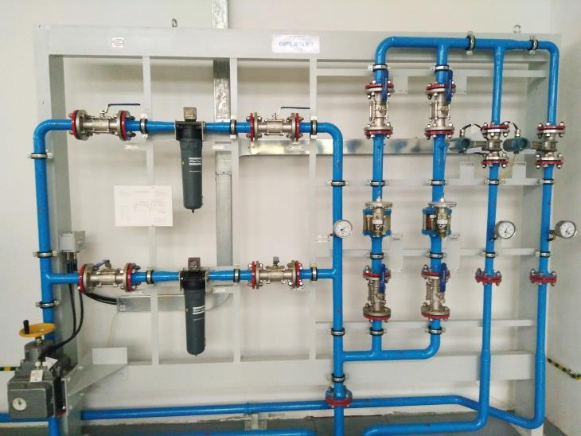
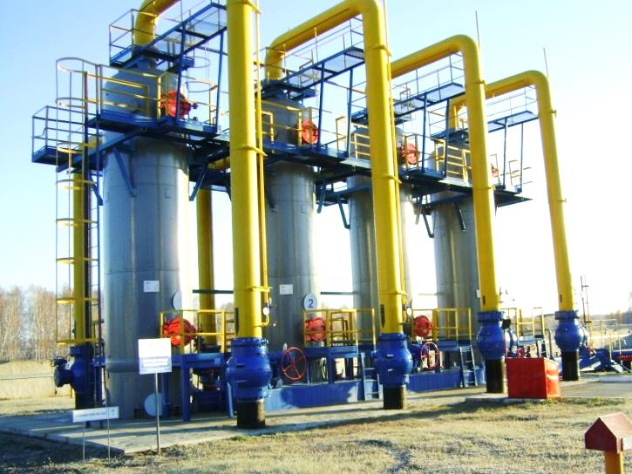
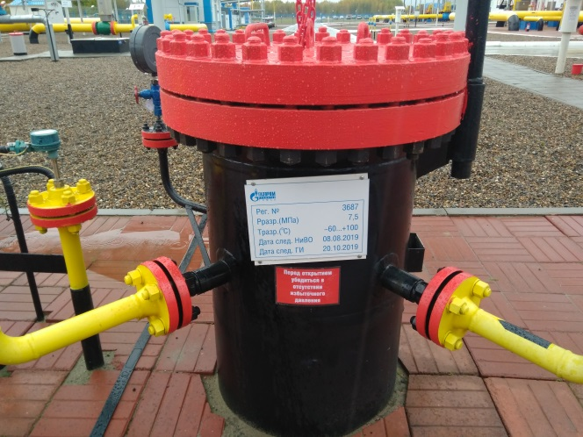
Оценка готовности объектов КС
Качественное приведение объектов КС в соответствие с эксплуатационными требованиями ЭТ 0115-1.1-2016
Юргинское ЛПУМГ
Барабинское ЛПУМГ
Омское ЛПУМГ
8
Итоги работы ООО «Газпром трансгаз Томск» по эксплуатации компрессорных станций за 2017-2018 гг.

Slide 9
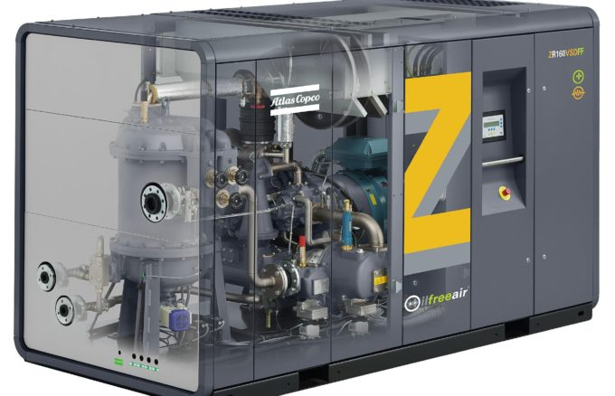
Парк компрессоров сжатого воздуха для обеспечения ЭГПА барьерным воздухом
В эксплуатации 12 ед. винтовых компрессоров типа «ZT» производства «Atlas Copco»:
– с частотным приводом
компрессор ZT132VSD-8,6-50FF – 6 шт.
– без частотного привода
компрессор ZT132-7,5-50FF – 6 шт.
Суммарная наработка компрессоров* | КС «Александровская» | КС «Вертикос» | КС «Парабель» | КС «Чажемто» | КС «Володино» | КС «Проскоково»
 | 6027 | 23 856 | 59 980 | 22 120 | 24 243 | 15 708
*по состоянию на 30.11.2018
9
Итоги работы ООО «Газпром трансгаз Томск» по эксплуатации компрессорных станций за 2017-2018 гг.

Slide 10
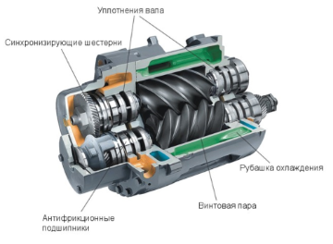
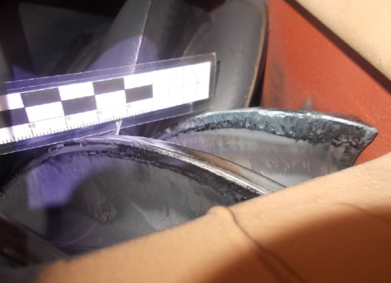
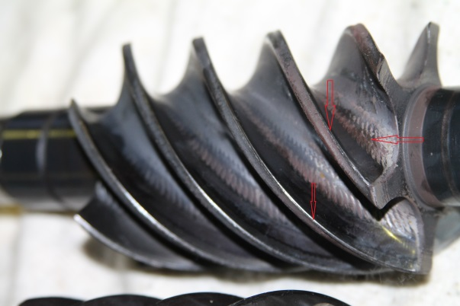
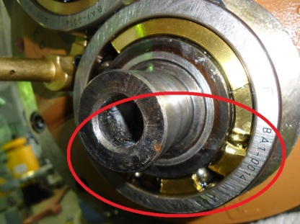
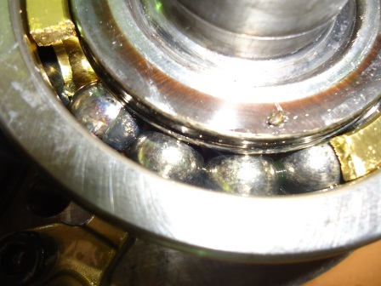
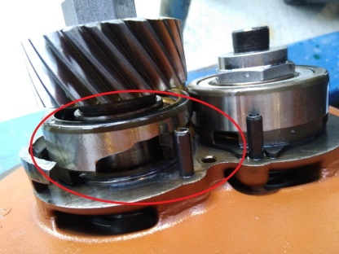
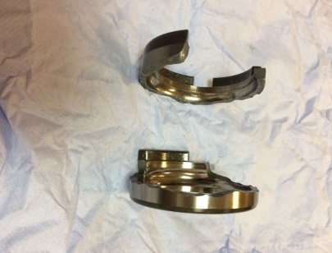
Выход из строя винтовых компрессоров «Atlas Copco»
07.12.2015 г. Разрушение подшипников ступени сжатия на КС «Чажемто» при наработке 5350 ч
09.10.2017 г. Разрушение подшипников ступени сжатия КС «Парабель» при наработке 25740 ч
10
Итоги работы ООО «Газпром трансгаз Томск» по эксплуатации компрессорных станций за 2017-2018 гг.

Slide 11
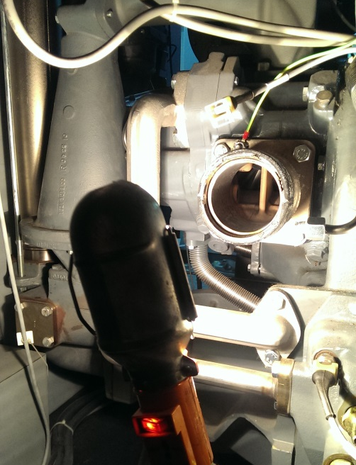
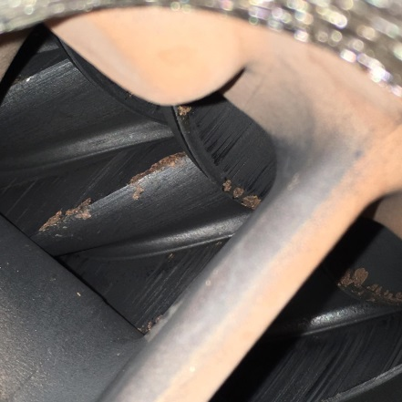
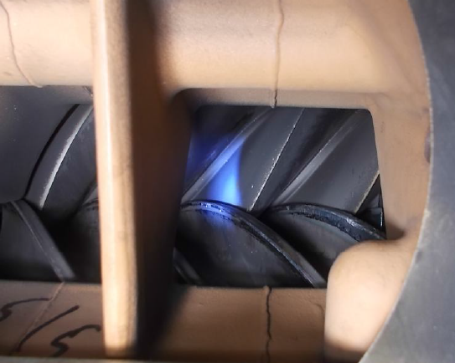
Дефекты покрытия винтовых пар компрессоров «Atlas Copco» выявленные в 2018 году
Тип компрессора | КС «Александровская» |  | КС «Чажемто» |  | КС «Проскоково»
Atlas Copco 132 ZT 132-7,5 FF | наработка,ч | дефекты | наработка,ч | дефекты | наработка,ч | дефекты
 | 791 | коррозия, выкрашивание покрытия винтов | 10120 | царапины | 7508 | царапины
11
Итоги работы ООО «Газпром трансгаз Томск» по эксплуатации компрессорных станций за 2017-2018 гг.

Slide 12
Мероприятия по предотвращению отказов
В период с 04.12.2018 по 15.12.2018 на КС «Парабель» и КС «Чажемто» провести расследование причин появление дефектов на винтовых парах компрессоров «Atlas Copco» с участием представителей «Atlas Copco».
Создание условий работы с наименьшим количеством циклов загрузки-разгрузки.
Замена дефектной винтовой пары компрессора типа «ZT» с частотным приводом по статье «Капитальный ремонт».
12
Итоги работы ООО «Газпром трансгаз Томск» по эксплуатации компрессорных станций за 2017-2018 гг.

Slide 13
Спасибо за внимание!
Парфенов Александр Викторович начальник производственного отдела по эксплуатации компрессорных станций ООО «Газпром трансгаз Томск»

